Slide 1
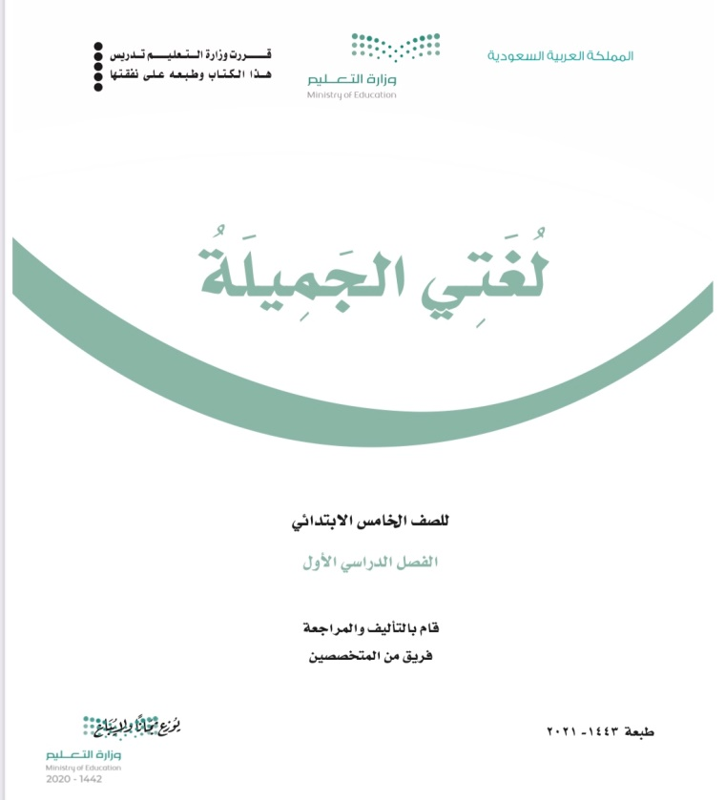

Slide 2
النشيد الوطني السعودي

Slide 3
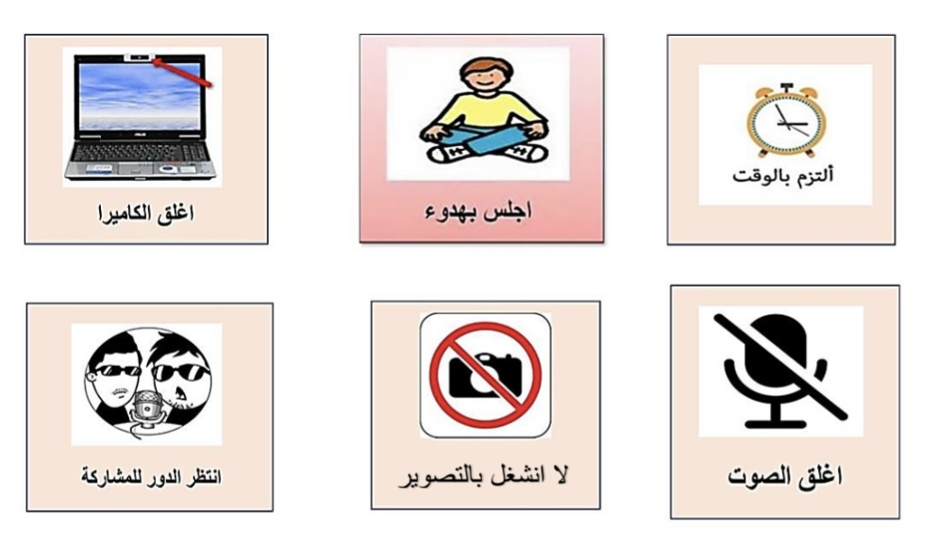
قوانين التعلم
عن بعد

Slide 4
هيا نتعلم مع المصابيح المضيئة
التغذية
الراجعة
السؤال / ما أقوى
الحركات الإعرابية ؟
استراتيجية
التعلم باللعب
الإجابة / الكسرة

Slide 5
التغذية
الراجعة
استراتيجية
التعلم باللعب

Slide 6
الهدف
تحسين مستوى الطالبات في مهارة الإملاء والخط
السطر الإملائي :
وطني هو المأوى

Slide 7
الجملة نوعان
التمهيد
جملة فعلية
جملة اسمية
دعمَ محمد وطنه
العلمُ نورُ
من خارج الكتاب
فاعل
فعل
خبر
مبتدأ

Slide 8
التمهيد
خبر
مبتدأ
الضمة
الضمة التي تظهر على آخر المبتدأ والخبر- هنا - هي علامة الرفع
الحركات الأصلية التي تظهر على أواخر الأسماء في اللغة العربية ثلاث ، وهي :
من خارج الكتاب
الكسرة
الفتحة
الضمة

Slide 9
التاريخ : / / 1443 هـ
المادة : لغتي الجميلة .
الوحدة الرابعة : أخلاق وفضائل
المكون : الوظيفة النحوية
الموضوع / رفع المبتدأ والخبر بالعلامات الفرعية
من صفحة 65 إلى صفحة 71

Slide 10
الكفايات
والأهداف
اكتساب اتجاهات وقيم تتعلق بمحور ( أخلاق وفضائل )
اكتساب رصيد معرفي ولغوي متصل بمحور ( أخلاق وفضائل )
الكفايات :
الاقتداء بسلوك وآداب من سيرة النبي عليه السلام وهديه
قراءة الكفايات المستهدفة قراءة صحيحة
يتوقع من الطالبة
في نهاية المكون :
تحديد المبتدأ والخبر في الجملة
استنتاج علامة إعراب المبتدأ والخبر
الأهداف :
استخدام المبتدأ والخبر المرفوعين بالعلامات الفرعية
تطبيق القاعدة على الأنشطة المعروضة في الكتاب

Slide 11
أهداف
الدرس
ص 65
تعرفنا في الصف الرابع على أنواع الكلمة والجملة وتعرفنا على رفع المبتدأ والخبر بالعلامة الأصلية ( الضمة ) وسنتعرف اليوم على رفعهما بالعلامات الفرعية

Slide 12
مهارة
التذكر
الضمة
نور
مفرد
ص 65
مفرد
جمع تكسير
الأعمال
الضمة
مفرد
غاية
الدرجات

Slide 13
مهارة
التطبيق
الألف
مثنى
محبتان
الفتاتان
ص 66
الألف
مثنى
حاضران
الخصمان

Slide 14
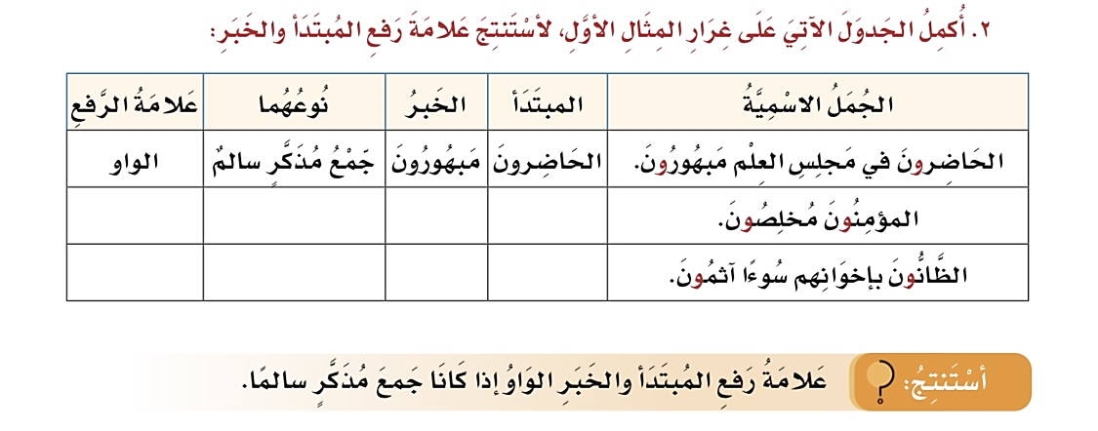
مهارة
التطبيق
الواو
جمع مذكر سالم
مخلصون
المؤمنون
الواو
جمع مذكر سالم
آثمون
الظانون
ص 66

Slide 15
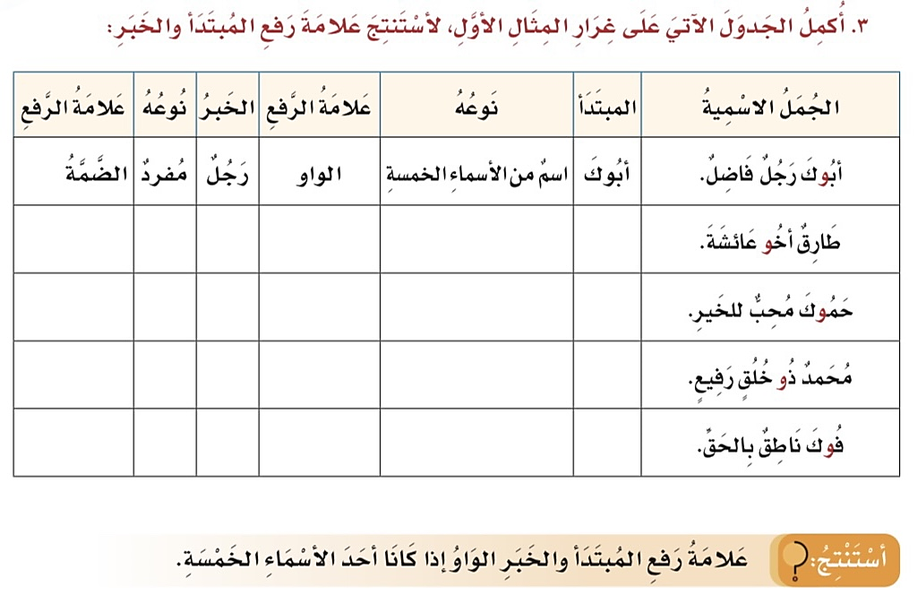
مهارة
التطبيق
اسم من الأسماء الخمسة
الواو
أخو
الضمة
مفرد
طارق
الضمة
مفرد
محب
الواو
اسم من الأسماء الخمسة
حموك
اسم من الأسماء الخمسة
الواو
ذو
الضمة
مفرد
محمد
ص 67
الضمة
مفرد
ناطق
الواو
اسم من الأسماء الخمسة
فوك

Slide 16
استراتيجية
خرائط المفاهيم
الواو
ص 67
المثنى

Slide 17
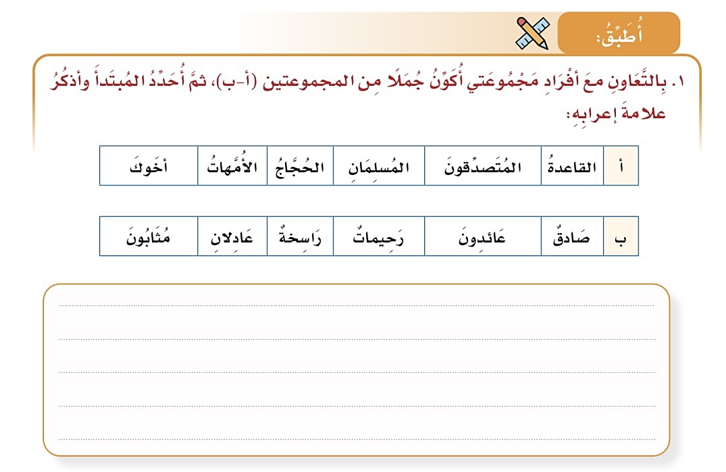
استراتيجية
التعلم التعاوني
علامة الإعراب / الضمة
1/ القاعدة راسخة
علامة الإعراب / الواو
2/ المتصدقون مثابون
ص 68
علامة الإعراب / الألف
3/ المسلمان عادلان
علامة الإعراب / الضمة
4/ الحجاج عائدون
علامة الإعراب / الضمة
5/ الأمهات رحيمات
علامة الإعراب / الواو
6/ أخوك صادق

Slide 18
مهارة
التطبيق
محسنتان
كبير
مثابون
خاشعتان
كريم
محبوبة
ص 68
الصابران على البلاء مأجوران عند ربهما
الصابرون على البلاء مأجورون عند ربهم

Slide 19
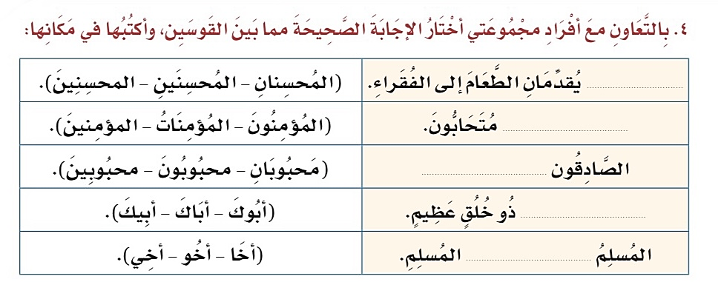
استراتيجية
التعلم التعاوني
المحسنان
المؤمنون
محبوبون
ص 69
أبوك
أخو

Slide 20
( مصطلحات الإعراب )
مبتدأ
(الموقع الإعرابي )
مرفوع
( الحالة الإعرابية )
الواو الكسرة
( العلامة الإعرابية )
استراتيجية
التصور البصري
ص 69

Slide 21
مهارة
التطبيق
اسم من
الواو
مرفوع
الأسماء الخمسة
مثنى
الألف
مبتدأ
الضمة
خبر
مثنى
الألف
مرفوع
ص 69
اسم
حرف
حرف
الكسرة
جره
مجرور

Slide 22
استراتيجية
التعلم التعاوني
فرعية
أصلية
فرعية
أصلية
فرعية
ص 70
فرعية
أصلية
أصلية
فرعية
أصلية

Slide 23
مهارة
التصنيف
الصواب ( مسؤولون ) لأنها وقعت خبر مرفوع وعلامة رفعه الواو لأنه جمع مذكر سالم
×

ص 70
الصواب ( الفتاتان ) لأنها وقعت مبتدأ مرفوع وعلامة رفعه الألف لأنه مثنى
×


Slide 24
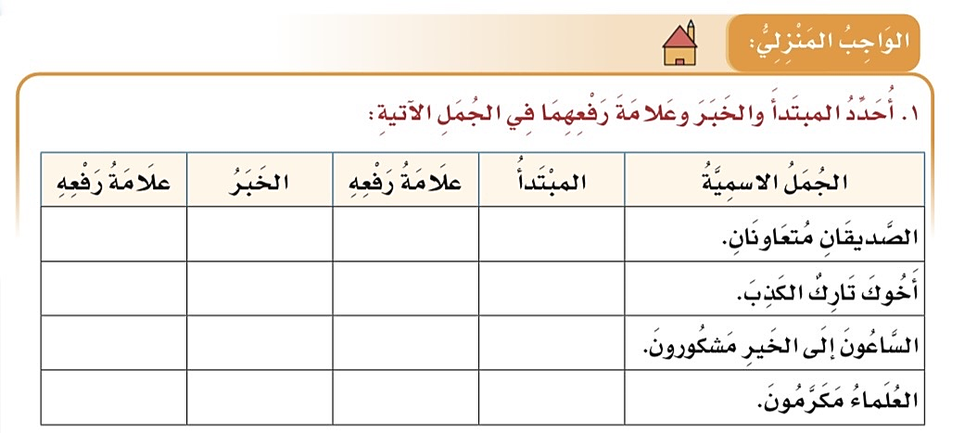
مهارة التطبيق
واجب منزلي
ص 71
واجب المنزلي

Slide 25
مهارة التطبيق
واجب منزلي
واجب المنزلي
ص 71
واجب المنزلي

Slide 26
بطاقة
خروج
من خلال شريط الذكريات
لنسترجع ما درسناه خلال الحصة
من خارج الكتاب
ما علامة رفع
المبتدأ المثنى ؟

Slide 27
الواجب :
الواجب رقم 4
ص 31

